Slide 1

Môn: Toán - Lớp 2
Bảng chia 2+ Một phần hai + Luyện tập
Online – Covid
Tháng4/2020

Slide 2
Thứ 4 ngày 13 tháng 4 năm 2020
Toán
Kiểm tra bài cũ
- Đọc bảng nhân 5
- Đọc bảng nhân 2
- Đọc bảng nhân 4
- Đọc bảng nhân 3

Slide 3
Thứ 4 ngày 15 tháng 4 năm 2020
Toán
Bảng chia 2
2 : 2 =
1
4 : 2 =
2
6 : 2 =
3
8 : 2 = 4
2 x 4 = 8
10 : 2 =
8 : 2 = 4
5
12 : 2 =
6
14 : 2 =
7
16 : 2 =
8
18 : 2 =
9
20 : 2 =
10

Slide 4
Thứ 4 ngày 15 tháng 4 năm 2020
Toán
Bảng chia 2
Bài 1: Tính nhẩm
8 : 2 =
4
6 : 2 =
3
14 : 2 =
7
4 : 2 =
2
2 : 2 =
1
8
16 : 2 =
12 : 2 =
6
10 : 2 =
5
18 : 2 =
9
10
20 : 2 =
Bài 2:
Có 10 quả cam xếp đều vào 2 đĩa. Hỏi mỗi đĩa có mấy quả cam?
Tóm tắt:
Bài giải
2 đĩa: 10quả
Mỗi đĩa có số quả cam là:
1 đĩa: ... quả?
10 : 2 = 5 (quả)
Đáp số: 5 quả

Slide 5
Thứ 4 ngày 15 tháng 4 năm 2020
Toán
Một phần hai

Chia hình vuông thành hai phần bằng nhau.
Lấy một phần, được một phần hai hình vuông.
1
Một phần hai viết là
2
Một phần hai còn gọi là một nửa.

1
1
2
2

Slide 6
Thứ 4 ngày 15 tháng 4 năm 2020
Toán
Một phần hai
1
2
Bài 2: Khoanh vào chữ đặt dưới các hình đã tô đậm hình đó
A
B
C
D
E
G

Slide 7
Thứ 4 ngày 15 tháng 4 năm 2020
Toán
Một phần hai

Chia hình vuông thành hai phần bằng nhau.
Lấy một phần, được một phần hai hình vuông.
1
Một phần hai viết là
2
Một phần hai còn gọi là một nửa.
1
2
Bài 2: Khoanh vào chữ đặt dưới các hình đã tô đậm hình đó
A
B
C
D
E
G

Slide 8
Thứ 4 ngày 15 tháng 4 năm 2020
Toán
Luyện tập
Bài 1: Tính nhẩm
2
4
10 : 2 =
5
4 : 2 =
8 : 2 =
6 : 2 =
3
7
9
8
10
14 : 2 =
18 : 2 =
16 : 2 =
20 : 2 =
Bài 2: Tính nhẩm
10
2 x 6 =
12
2 x 8 =
16
2 x 5 =
2 x 7 =
14
10 : 2 =
5
14 : 2 =
7
12 : 2 =
6
16 : 2 =
8
Bài 3:
Có 12 cái bánh xếp đều vào 2 hộp. Hỏi mỗi hộp có mấy cái bánh?
Tóm tắt:
Bài giải
2 hộp: 12 cái bánh
Mỗi hộp có số cái bánh là:
1 hộp : ... cái bánh?
12 : 2 = 6 (cái bánh)
Đáp số: 6 cái bánh.

Slide 9
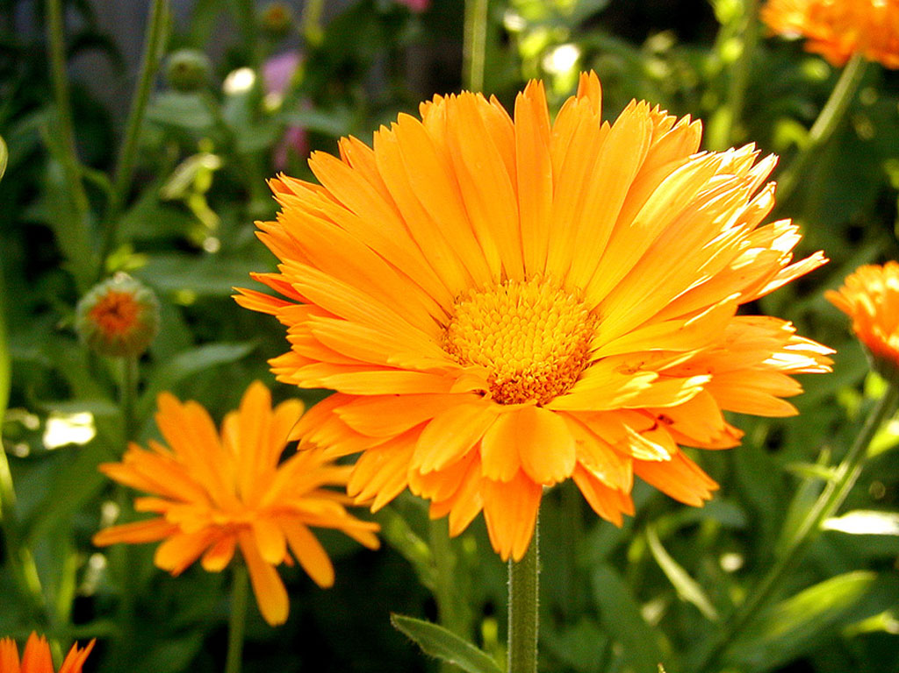


Chúc các thầy cô giáo sức khỏe!
Chúc các em chăm ngoan, học giỏi!

Slide 10
Thứ 4 ngày 15 tháng 4 năm 2020
Toán
Một phần hai

Chia hình vuông thành hai phần bằng nhau.
Lấy một phần, được một phần hai hình vuông.
1
Một phần hai viết là
2
Một phần hai còn gọi là một nửa.

1
2
Bài 2: Khoanh vào chữ đặt dưới các hình đã tô đậm hình đó
A
B
C
D
E
G

